Slide 1

٢
رياضيات ثاني متوسط
الفصل الدراسي الثاني
اسم الطالبة
الفصل
اسم المعلمة :

Slide 2

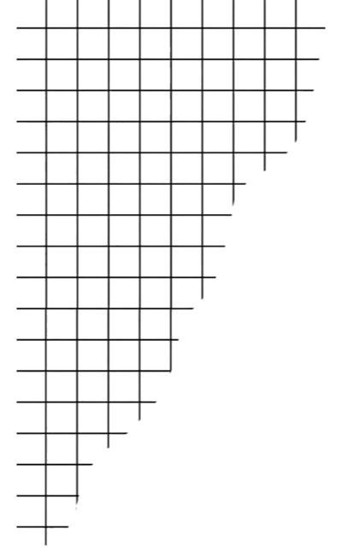
جدول حصص الرياضيات
السابعة
السادسة
الخامسة
الرابعة
الثالثة
الثانية
الأولى
الاحد
الاثنين
الثلاثاء
الاربعاء
الخميس
عنوان شخصيتك
واضح من نظافة دفترك

Slide 3
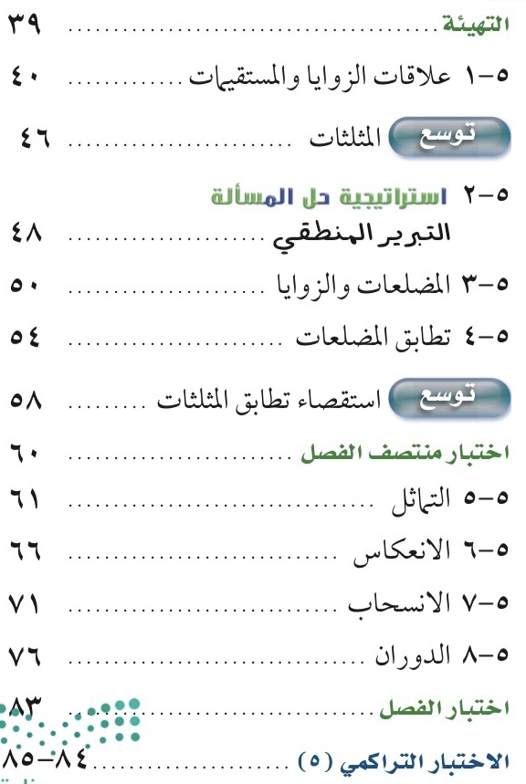
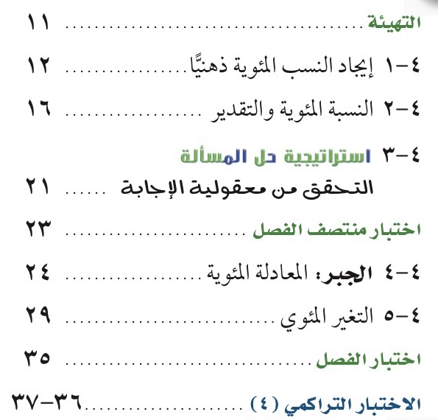
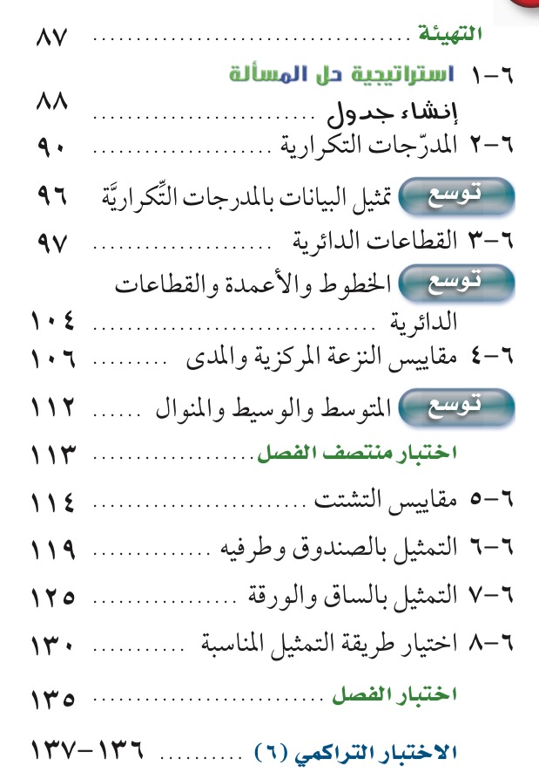
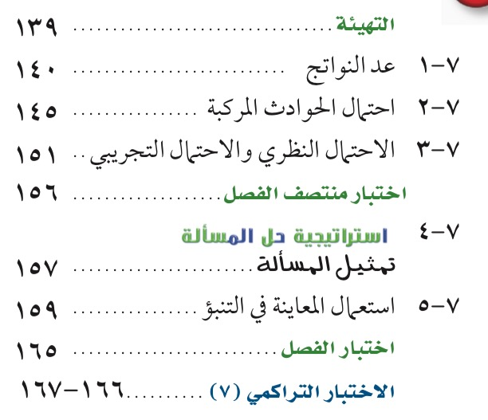
فصول المقرر

Slide 4









دروس الفصل الأول

Slide 5


متابعة و تقييم الدفتر
ملاحظات
الدرجة
التاريخ

Slide 6

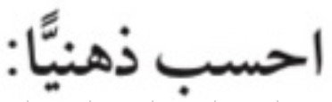
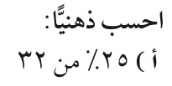




التاريخ
الموضوع
تحقق من فهمك

Slide 7






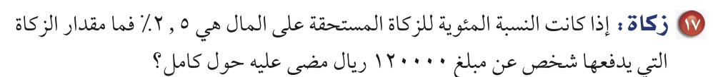
التاريخ
الموضوع

Slide 8

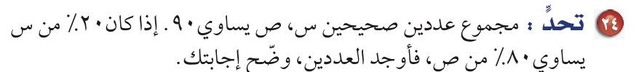
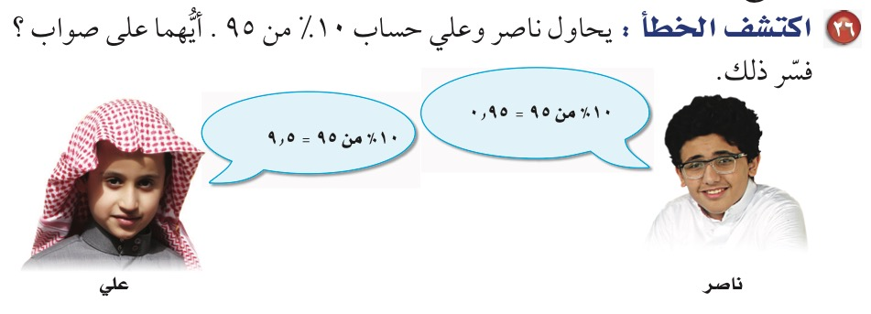
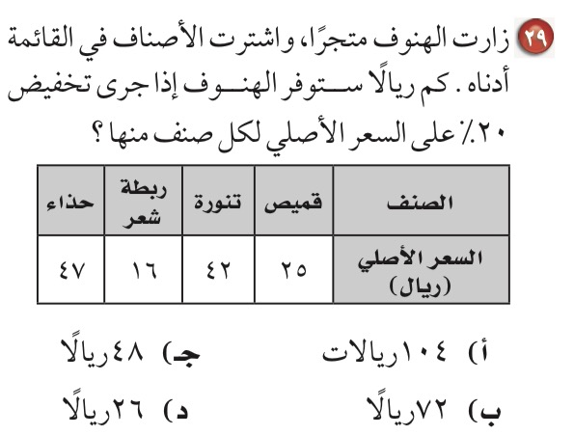

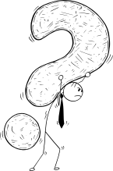
التاريخ
الموضوع

Slide 9
حل الواجب
لم يتم الحل
تم الحل

Slide 10



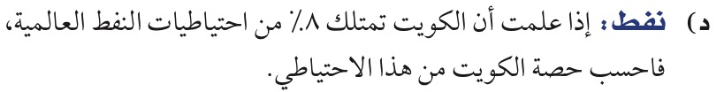



التاريخ
الموضوع
تحقق من فهمك

Slide 11
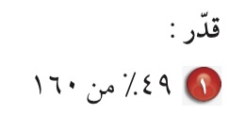
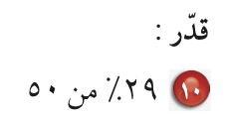
التاريخ
الموضوع

Slide 12
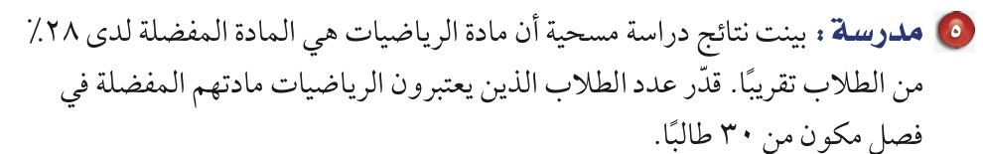

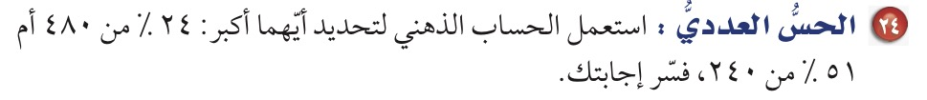

التاريخ
الموضوع

Slide 13
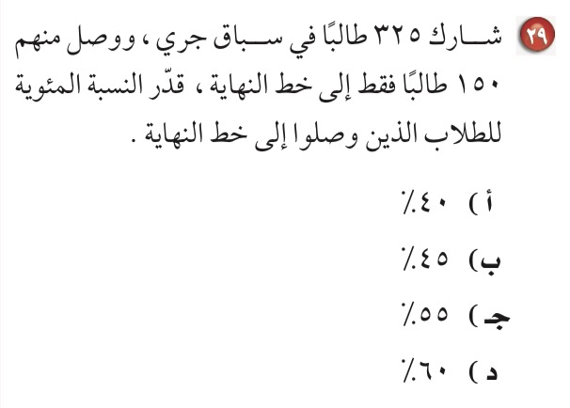
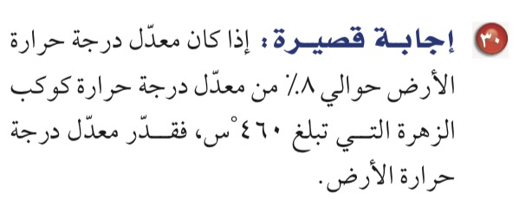
التاريخ
الموضوع

Slide 14
حل الواجب
لم يتم الحل
تم الحل

Slide 15
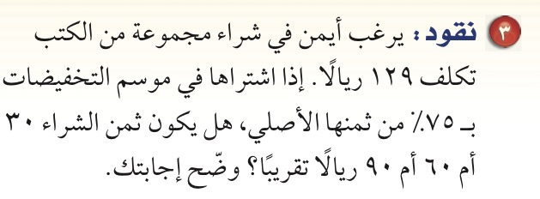
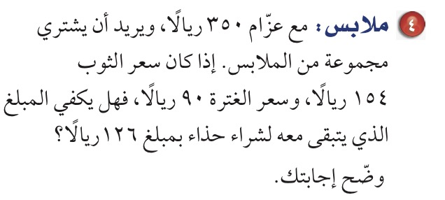
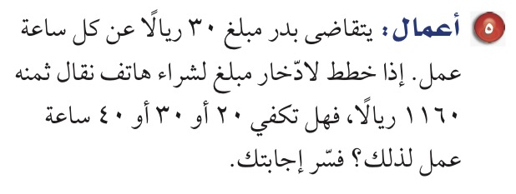
التاريخ
الموضوع

Slide 16
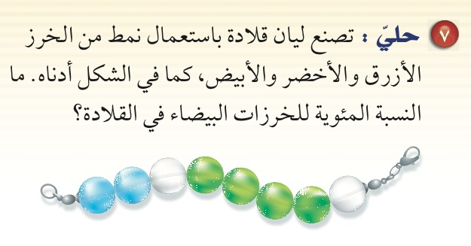
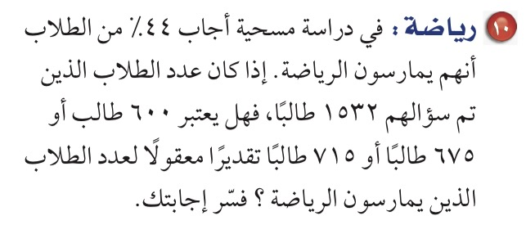

التاريخ
الموضوع

Slide 17
حل الواجب
لم يتم الحل
تم الحل

Slide 18
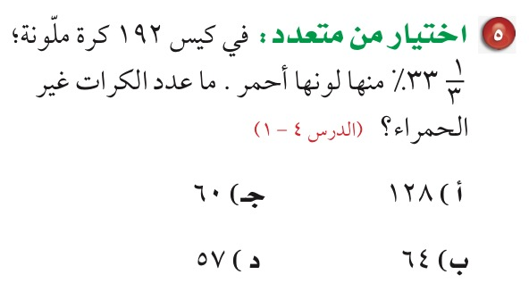
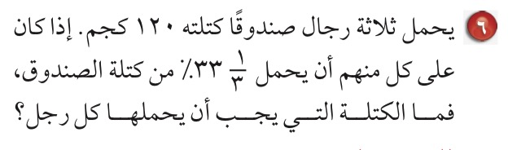
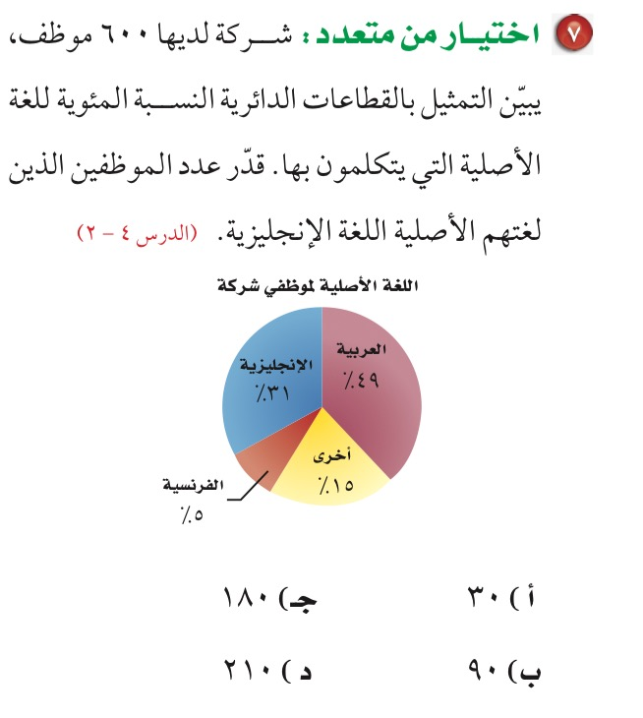
التاريخ
الموضوع

Slide 19



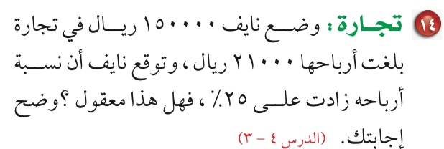
التاريخ
الموضوع

Slide 20
حل الواجب
لم يتم الحل
تم الحل

Slide 21




التاريخ
الموضوع
تحقق من فهمك

Slide 22



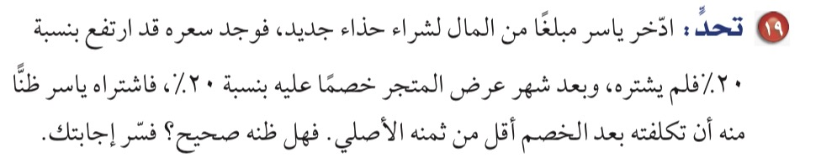
التاريخ
الموضوع

Slide 23
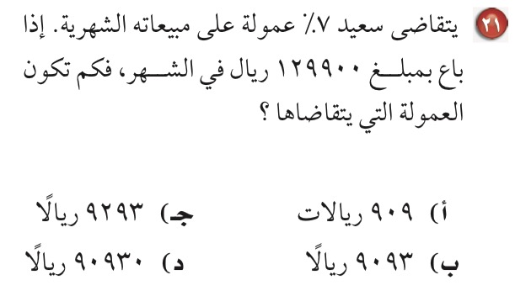
التاريخ
الموضوع

Slide 24
حل الواجب
لم يتم الحل
تم الحل

Slide 25
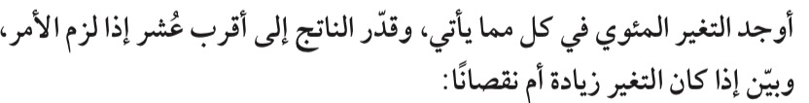


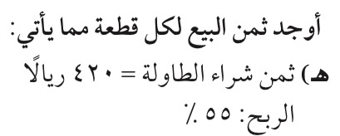
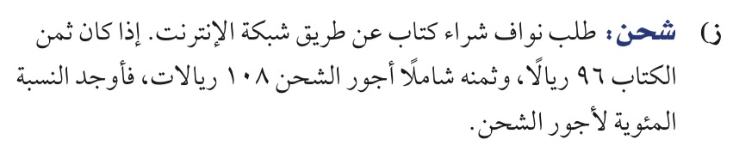
التاريخ
الموضوع
تحقق من فهمك

Slide 26
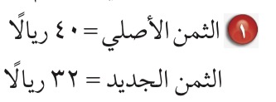


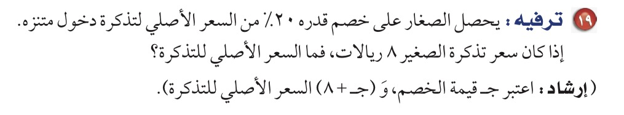
التاريخ
الموضوع

Slide 27
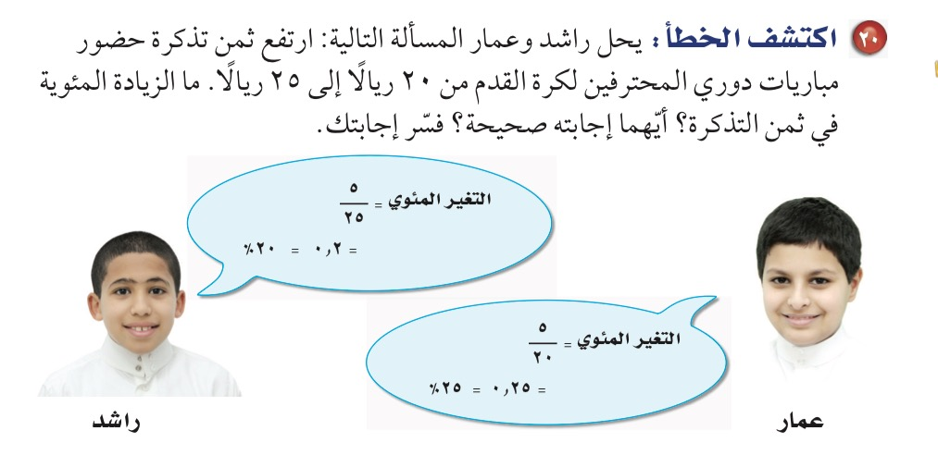
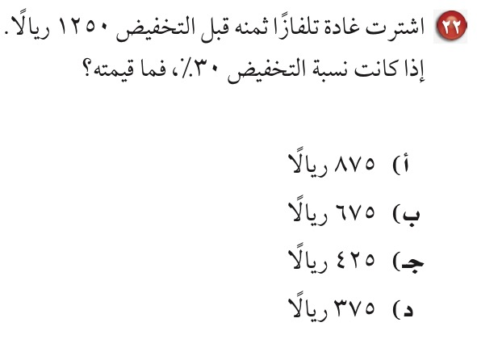
التاريخ
الموضوع

Slide 28
حل الواجب
لم يتم الحل
تم الحل

Slide 29



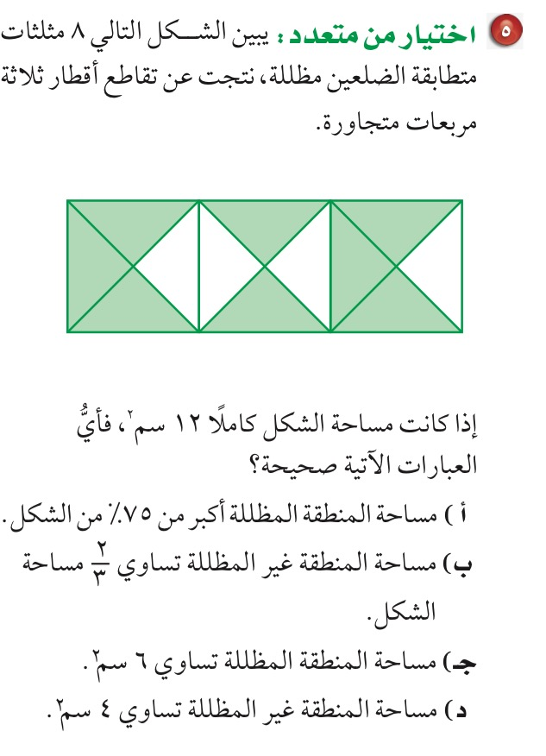
التاريخ
الموضوع

Slide 30



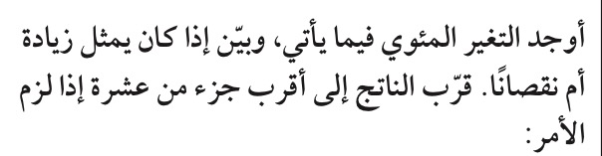
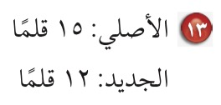
التاريخ
الموضوع

Slide 31



التاريخ
الموضوع

Slide 32
حل الواجب
لم يتم الحل
تم الحل

Slide 33









دروس الفصل الثاني

Slide 34

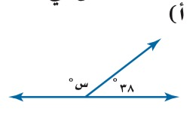
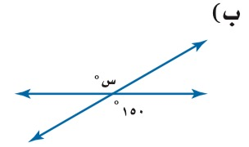
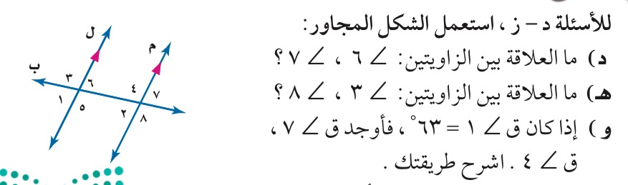
التاريخ
الموضوع
تحقق من فهمك

Slide 35
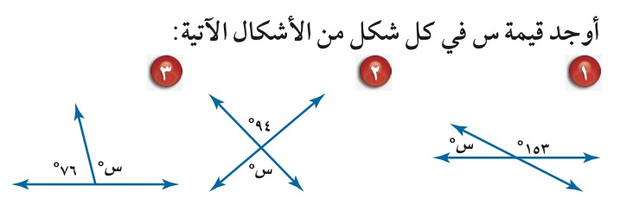
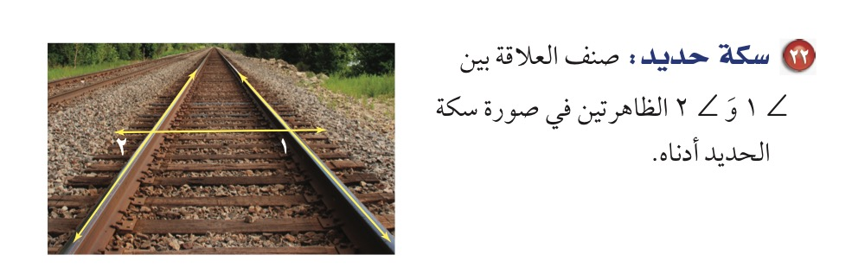
التاريخ
الموضوع

Slide 36
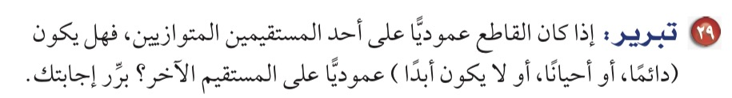
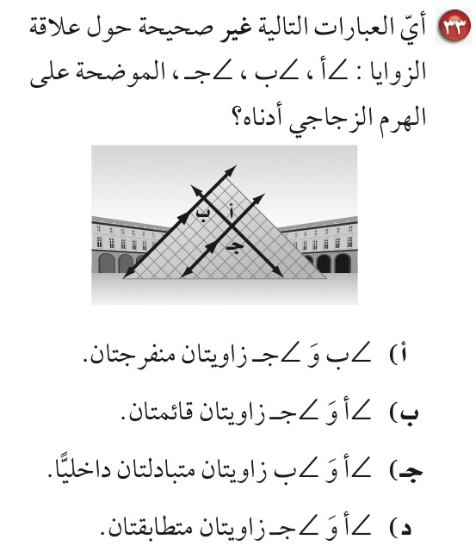
التاريخ
الموضوع

Slide 37
حل الواجب
لم يتم الحل
تم الحل

Slide 38

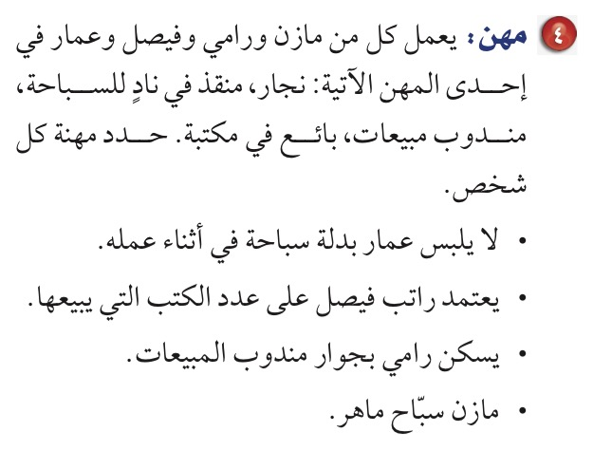
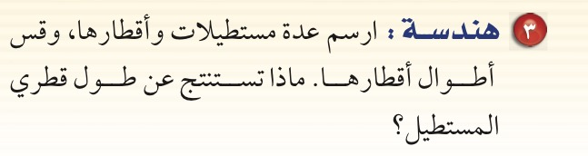
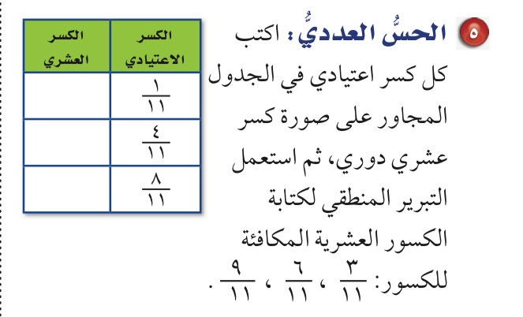

التاريخ
الموضوع

Slide 39
حل الواجب
لم يتم الحل
تم الحل

Slide 40







التاريخ
الموضوع
تحقق من فهمك

Slide 41



التاريخ
الموضوع

Slide 42
حل الواجب
لم يتم الحل
تم الحل

Slide 43






التاريخ
الموضوع
تحقق من فهمك

Slide 44



التاريخ
الموضوع

Slide 45
حل الواجب
لم يتم الحل
تم الحل

Slide 46






التاريخ
الموضوع

Slide 47


التاريخ
الموضوع

Slide 48
حل الواجب
لم يتم الحل
تم الحل

Slide 49





التاريخ
الموضوع
تحقق من فهمك

Slide 50



التاريخ
الموضوع

Slide 51
حل الواجب
لم يتم الحل
تم الحل

Slide 52






التاريخ
الموضوع
تحقق من فهمك

Slide 53



التاريخ
الموضوع

Slide 54


التاريخ
الموضوع

Slide 55
حل الواجب
لم يتم الحل
تم الحل

Slide 56





التاريخ
الموضوع
تحقق من فهمك

Slide 57




التاريخ
الموضوع

Slide 58
حل الواجب
لم يتم الحل
تم الحل

Slide 59





التاريخ
الموضوع
تحقق من فهمك

Slide 60



التاريخ
الموضوع

Slide 61
حل الواجب
لم يتم الحل
تم الحل

Slide 62




التاريخ
الموضوع

Slide 63


التاريخ
الموضوع

Slide 64
حل الواجب
لم يتم الحل
تم الحل

Slide 65









دروس الفصل الثالث

Slide 66



التاريخ
الموضوع

Slide 67




التاريخ
الموضوع

Slide 68
حل الواجب
لم يتم الحل
تم الحل

Slide 69




التاريخ
الموضوع
تحقق من فهمك

Slide 70



التاريخ
الموضوع

Slide 71
حل الواجب
لم يتم الحل
تم الحل

Slide 72







التاريخ
الموضوع
تحقق من فهمك

Slide 73




التاريخ
الموضوع

Slide 74




التاريخ
الموضوع

Slide 75
حل الواجب
لم يتم الحل
تم الحل

Slide 76





التاريخ
الموضوع
تحقق من فهمك

Slide 77



التاريخ
الموضوع

Slide 78


التاريخ
الموضوع

Slide 79
حل الواجب
لم يتم الحل
تم الحل

Slide 80



التاريخ
الموضوع

Slide 81


التاريخ
الموضوع

Slide 82
حل الواجب
لم يتم الحل
تم الحل

Slide 83







التاريخ
الموضوع
تحقق من فهمك

Slide 84



التاريخ
الموضوع

Slide 85
حل الواجب
لم يتم الحل
تم الحل

Slide 86




التاريخ
الموضوع
تحقق من فهمك

Slide 87



التاريخ
الموضوع

Slide 88
حل الواجب
لم يتم الحل
تم الحل

Slide 89




التاريخ
الموضوع
تحقق من فهمك

Slide 90


التاريخ
الموضوع

Slide 91

التاريخ
الموضوع

Slide 92
حل الواجب
لم يتم الحل
تم الحل

Slide 93




التاريخ
الموضوع
تحقق من فهمك

Slide 94


التاريخ
الموضوع

Slide 95
حل الواجب
لم يتم الحل
تم الحل

Slide 96



التاريخ
الموضوع

Slide 97


التاريخ
الموضوع

Slide 98
حل الواجب
لم يتم الحل
تم الحل

Slide 99






دروس الفصل الرابع

Slide 100




التاريخ
الموضوع
تحقق من فهمك

Slide 101



التاريخ
الموضوع

Slide 102
حل الواجب
لم يتم الحل
تم الحل

Slide 103







التاريخ
الموضوع
تحقق من فهمك

Slide 104



التاريخ
الموضوع

Slide 105
حل الواجب
لم يتم الحل
تم الحل

Slide 106





التاريخ
الموضوع
تحقق من فهمك

Slide 107



التاريخ
الموضوع

Slide 108
حل الواجب
لم يتم الحل
تم الحل

Slide 109



التاريخ
الموضوع

Slide 110



التاريخ
الموضوع

Slide 111
حل الواجب
لم يتم الحل
تم الحل

Slide 112




التاريخ
الموضوع

Slide 113



التاريخ
الموضوع

Slide 114
حل الواجب
لم يتم الحل
تم الحل

Slide 115




التاريخ
الموضوع
تحقق من فهمك

Slide 116



التاريخ
الموضوع

Slide 117
حل الواجب
لم يتم الحل
تم الحل

Slide 118




التاريخ
الموضوع

Slide 119


التاريخ
الموضوع

Slide 120
حل الواجب
لم يتم الحل
تم الحل

